Slide 1

TRƯỜNG TIỂU HỌC HƯNG ĐẠO
CHÀO MỪNG QUÝ THẦY CÔ
VỀ DỰ GIỜ LỚP 1
Môn: Tự nhiên xã hội
Giáo viên: Lê Thanh Huyền
Lớp: 1A6

Slide 2


CHỦ ĐỀ 4
THỰC VẬT VÀ ĐỘNG VẬT
BÀI 17: Con vật quanh em (Tiết 1)

Slide 3
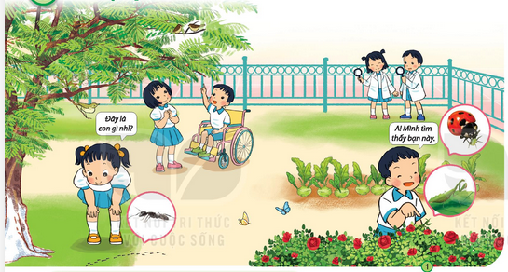

Hoạt động 2: Khám phá

Slide 4

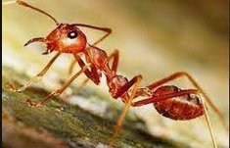
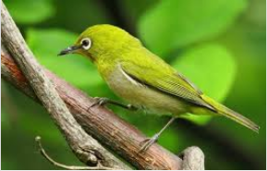
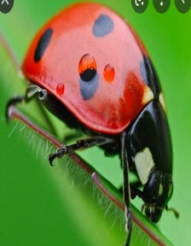
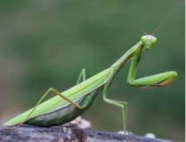
MẪU PHIẾU QUAN SÁT CON VẬT
Nhóm:
STT | Tên con vật | Cao | Thấp | To | Nhỏ | Màu sắc | Đặc điểm khác
1
2
3
4
Con kiến
Thấp
Nhỏ
Nâu đỏ
Nhiều chân
Con chim
Thấp
Nhỏ
Vàng đen
Có cánh
Bọ dừa
Thấp
Nhỏ
Đen đỏ
Cánh cứng
Bọ ngựa
Thấp
Nhỏ
Xanh
Chân có gai

Slide 5





Slide 6

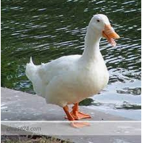

Hoạt động 3: Thực hành

